Slide 1
Management inovací
T1. Uvedení do problematiky managementu inovací
Doc. Ing. Jindra Peterková, Ph,D.

Slide 2
Osnova předmětu
Úvod do problematiky managementu inovací + organizační pokyny
Vymezení a typologie inovací
Inovace jako řídící proces
Realizace konkrétních inovací v potravinářské firmě a firmě vyrábějící nemocniční zařízení
Význam informačních zdrojů, podnikového klimatu a vůdčích talentů pro inovace
Základní přístupy k tvorbě inovační strategie
Strategie modrého oceánu – příležitost pro vytváření hodnotových inovací
Vybrané metody pro řízení inovací
Způsoby měření efektivnosti realizace inovačních aktivit podniku
Význam procesu řízení aliancí - nastavení strategie, rizika a řízení aliance, řízení spojenectví, dohody
Řízení vícečetných partnerství a partnerství v sítích
Spolupráce s konkurencí při realizování inovací

Slide 3
Požadavek | Kritérium | Termín splnění
Zápočtový test | Zápočtový test (min. 26 bodů) | Zápočtový týden
Pasport inovační firmy | Odevzdání a prezentace pasportu inovační firmy (min. 6 bodů) | Dle zadaného termínu ve výuce
Seminární práce | Zpracování a obhajoba seminární práce (min. 33 bodů) | Dle zadaného termínu ve výuce

Slide 4
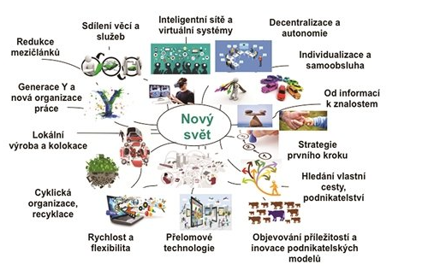

Slide 5
1. Transformační trendy
Jsou důsledkem působení průlomových technologií.
Vedou k dlouhodobé proměně a k nadefinování nového normálu.
Transformační trendy = lokální výroba, odstraňování mezičlánku, samoobsluha, masová kustomizace, sdílení věcí a služeb, digitalizace, nové formy organizace, recyklace, robotizace a automatizace.

Slide 6
1.1 Lokální výroba
Podnik vyrábí v malých množstvích podle potřeby, lokálně a bez požadavků na zbytečnou dopravu a skladování. (např. vertikální farmy, 3D tisk atd.)
Lokální výroba a služby mají několik výhod:
redukují zbytečné mezičlánky (např. přepravu, skladování, složitou komunikaci), a tím prospívají životnímu prostředí a eliminují zbytečné plýtvání;
podporují rozvoj lokálního podnikatelství, ekonomiky, rozvoj znalostí a spolupráce, vytvářejí podmínky pro tvorbu vyšší hodnoty pro zákazníka – čerstvost, cena bez zbytečných nákladů na skladování a manipulaci, rychlost dodávky;
zjednodušují zajištění a sledování kvality a bezpečnosti produktů a služeb bez byrokratických a nefunkčních certifikátů, standardů a auditů.

Slide 7
1.2 Odstraňování mezičlánku (Dezintermediace)
Vyloučení mezičlánků, hledání přímého propojení mezi výrobcem a poskytovatelem služeb a zákazníkem. Moderní technologie mění potřebu i role agentů, dealerů a úředníků. (např. taxislužba Uber, přímý prodej automobilů Tesla přes internet atd.)
1.3 Samoobsluha
Zákazník je stále více vybaven a připraven k samoposkytování služeb, od bankomatů a čerpání benzinu až po nákupy přes internet, drobné zdravotní úkony a práce v domácí ekonomice. (např. samoobslužné pivomaty, auto bez řidiče atd.)

Slide 8
1.4 Masová kustomizace
Podnik dělá to, co chce zákazník a to při nízkých nákladech a v krátkých termínech. Vyžaduje to od základu přepracovat koncept výrobku. Firmy používají například modulární design nebo koncept platforem, tj. ze stavebnice stejných prvků se poskládají různé produkty, podobně jako lego, (např. digitální automatizace Industrie 4.0).
1.5 Sdílení věcí a služeb
Zdroje není nutné vlastnit: lze je pronajímat a sdílet. Sdílení kapitálových zdrojů (Komatsu), pronajímání obchodních prostorů (Pop-up store), pronajímání dopravních a spotřebních zdrojů. I výroba se stala službou – lze ji též pronajmout. (např. Impact hub, Car To Go atd.)

Slide 9
1.6 Digitalizace
Zákazník může kupovat jen to, co chce, ne v balíčku s tím, co nechce. Systémy pay-per-view (platba za shlédnuté programy), pay-per-song (platba za poslechnutou hudbu) atd., jsou výrazem nových možností digitalizace separovat žádoucí od nežádoucího, chtěné od nechtěného. (např. webináře, braingate atd.)
1.7 Nové formy organizace
Přechod na síťové organizace, což umožňuje vyšší pružnost, motivaci lidí a spolupráci. (Např. holocracy, agilní projektové řízení atd.)

Slide 10
1.8 Recyklace
Nulový odpad reprezentuje nový obchodní model, který podstatně mění přístupy podniků ke zdrojům a výrobě. Není to pouze o recyklaci a odklonu od skládek, ale také o restrukturalizaci výrobních a distribučních systémů tak, aby se odpad v první řadě nevyráběl. Všechny materiály v těchto na zdroje efektivních systémech jsou opět recyklovány ve výrobě. (např. sprchy recyklující vodu, výrobní systém Fosfa a vertikální farmy atd.)
1.9 Robotizace a automatizace
Přináší vyšší produktivitu, sníženou potřebu zaměstnanců a nižší náklady na jednotku (např. servisní roboty, bionické robotické systémy atd.)

Slide 11
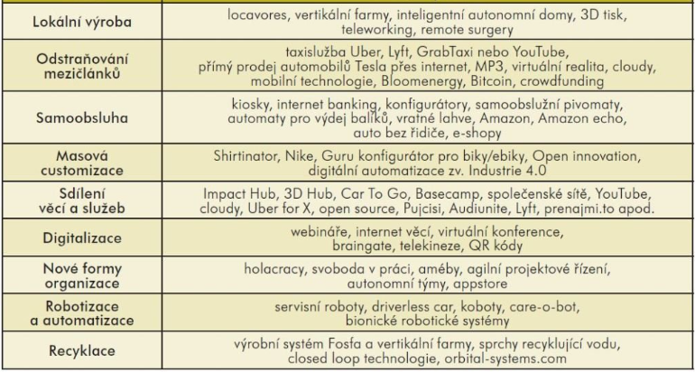
Trendy a jejich konkrétní ukázky

Slide 12
2. Nové podnikatelské příležitosti s ohledem na nové technologie
sítě spolupráce a tvorby (distributed co-creation); inovace s otevřenou účastí a sdílenou platformou (open-source innovation); podnik jako společenská (ne sociální) síť (social-network based organization); podnik jako univerzita (corporate and entrepreneurial university); kolaborativní technologie spolupráce (collaboration technology); podnik jako inovační laboratoř (enterprise as laboratory); aktivní RFID (radiofrequency ID) místo pasivních čárových kódů; internet reálných věcí a subjektů, nejen symbolů (RFID-based Internet of Things); sebeudržitelný, soběstačný podnik (self-sustainable company); výroba jako forma služby (production as service); víceúčastnický podnikatelský model (multi-sided business model); inteligentní, sebeřídící distribuční sítě (smart grid) a autonomní distribuce; 3D tiskárny; stolní výroba laserovou fúzí (3D-printing and desktop manufacturing); platba za použití, ne za produkt (pay-for-access, not ownership); umělá inteligence a informační zdroj (viz IBM Watson); biologické počítače (computational biology); autonomní, sebeřídící dopravní prostředky (autonomous vehicles); průmyslová znalostní města – co nejblíže ke spotřebiteli.

Slide 13
10 inovací, které změní světovou ekonomiku
V energetice - energetické společnosti budou hrát spíše roli prostředníka mezi jednotlivými domy a za pomoci velkých dat vyhledávat nejlepší zdroje energie pro konkrétní domácnosti.
Kontextový obchod - umožní zákazníkovi nakupovat kdykoliv a kdekoliv. V praxi se bude jednat o doporučené nabídky, které se budou zobrazovat na různých zařízeních – ledničce, palubní desce či mobilu.
Elektronická tržiště pro přímý prodej - elektronické tržiště Etsy umožňuje výrobcům nabízet své zboží zákazníkům na přímo.
Epigenetika - epigenetika vyvíjí léky, které dokáží aktivovat či potlačit některé geny, a tak zabránit vzniku rakoviny již v počátku.
Budoucí vzhled elektronických zařízení - ohybatelné obrazovky, nové materiály a rozšířená realita.

Slide 14
6. Chytrá krabička – krabička, která propojí všechna zařízení připojena k internetu, tak aby mezi sebou komunikovala.
7. Oční léky nové generace - malé oční implantáty by mohly zajistit postupné uvolňování léčebné látky v oku – náhrada očních kapek.
8. Roboti budou chytřejší - roboti budou stále chytřejší. Nebudou se využívat jen při opakujících se činnostech, které lze snadno naprogramovat. Uplatnění najdou i tam, kde je nutná spolupráce a komunikace.
9. Plastové podmořské potrubí - moderní plastové potrubí déle vydrží, jeho výroba je levnější a instalace oproti tradičním ocelovým trubkám snazší.
10. Nové typy polovodičů - křemík byl hybnou silou sektoru polovodičů, avšak s ohledem na rychlost a velikost, začíná tato technologie ztrácet dech. Nové typy polovodičů by měly být opět menší a výkonnější.

Slide 15
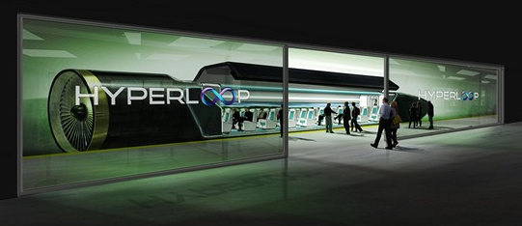
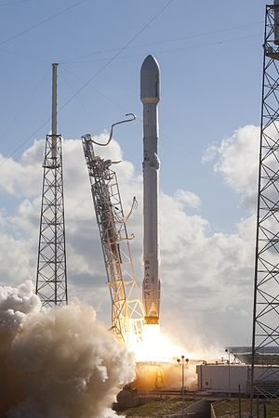

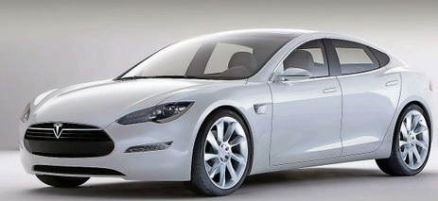
FALCON 9 je nosná raketa americké soukromé společnosti SpaceX
HYPERLOOP - podtlakový trubkový tunel ve kterém se pohybují kapsle s lidmi poháněné lineárními indukčními motory
CHYTRÉ TETOVÁNÍ - tenký kovový materiál, který je nanesen na kůži a slouží jako elektrický obvod.
Elektromobil Tesla S
s autopilotem

Slide 16
3. Rozdíl mezi výrobním a inovativním podnikem
Podnik má být založen na změně, nikoli na stabilitě. Vnitřní struktura musí vycházet ze sítí spolupráce, přičemž partneři v sítích nejsou soběstační, ale navzájem závislí a k sobě vázaní. Klíčem k úspěchu jsou znalosti a technologie.
V případě, že se podnik zaměřuje na současné zisky, na rychlost při obsluze zákazníků a zajímá ho, zda zaměstnanci dodržují standardy a disciplínu a zároveň klade důraz na produktivitu a uniformitu, pak má typické vlastnosti výrobního podniku. Tedy podniku, který neinovuje, minimalizuje rozptyl rizika, klade důraz na kontrolu a poslušnost zaměstnanců. K uspořádání vztahů mezi zaměstnanci a činnostmi je využíváno hierarchické řízení.

Slide 17
Naopak podnik, který je schopen reagovat na nové příležitosti, které vedou k narušování standardů a pravidel, podporuje jedinečné talenty a zaměstnance motivuje ke kreativitě, výjimečnosti a různorodosti má znaky inovativního podniku. Orientuje se na budoucí zisk. Uspořádání vztahů a činností je organizováno prostřednictvím sítí, což podporuje experimentování, kulturu svobody a budování odpovědnosti zaměstnanců za svou činnost.

Slide 18
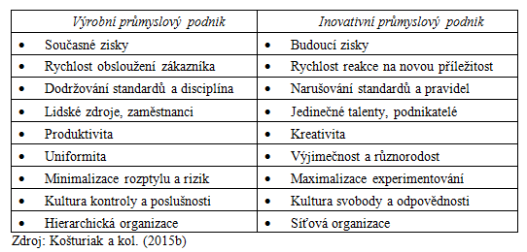
Rozdíl mezi výrobním a inovativním podnikem

Slide 19
Proč realizovat inovace?
Aby podnik přežil, resp. udržel svoji pozici na trhu. Zároveň, aby byl schopen pružně reagovat na požadavky zákazníků, nebo dokonce přicházel s nápady ještě dříve, než o ně trh projeví zájem. Prostřednictvím inovací:
Roste hodnota podniku vyžadována akcionáři.
Roste produkce a rentabilita.
Dochází ke zlepšení konkurenční pozice na trhu.
Roste image firmy na trhu (např. firma získá image technologicky vyspělé firmy atd.).
Rozvoj znalostí ve firmě.
Roste obchodní úspěch (např. nové trhy, noví zákazníci, vitality index – podíl tržeb a zisku z nových řešení atd.).

Slide 20
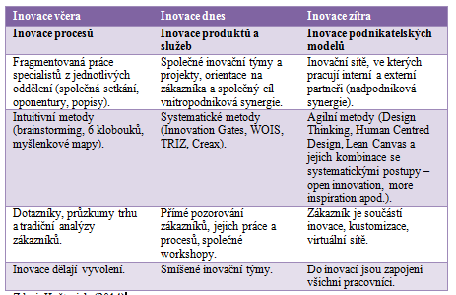
Vývoj inovací v podnicích

